Slide 1



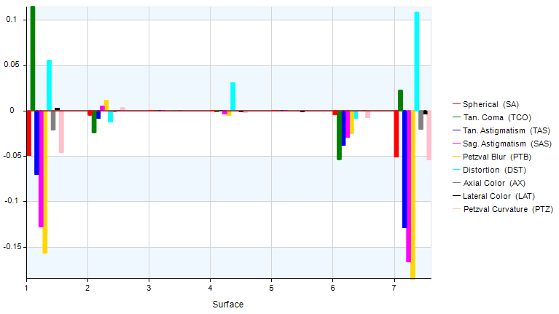
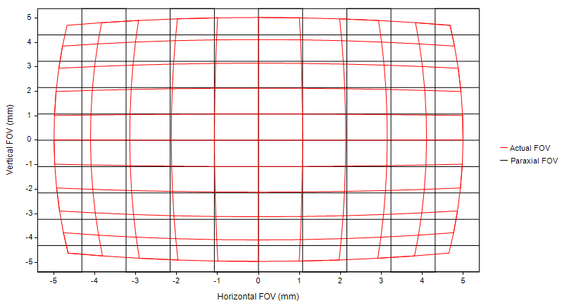
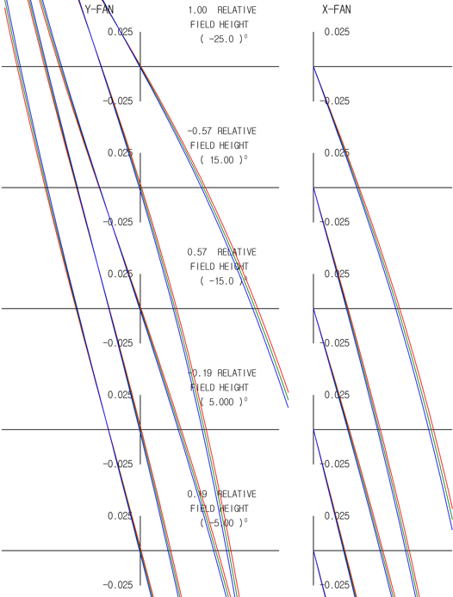
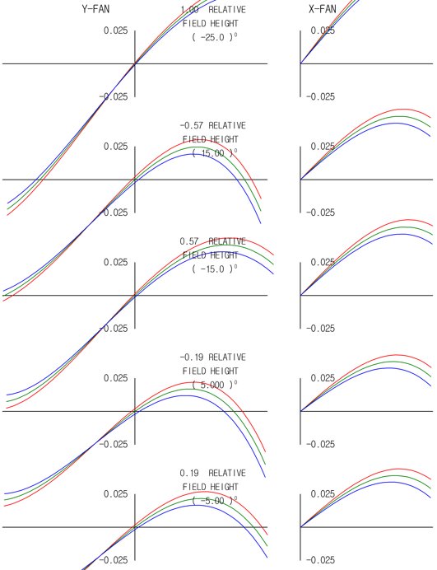
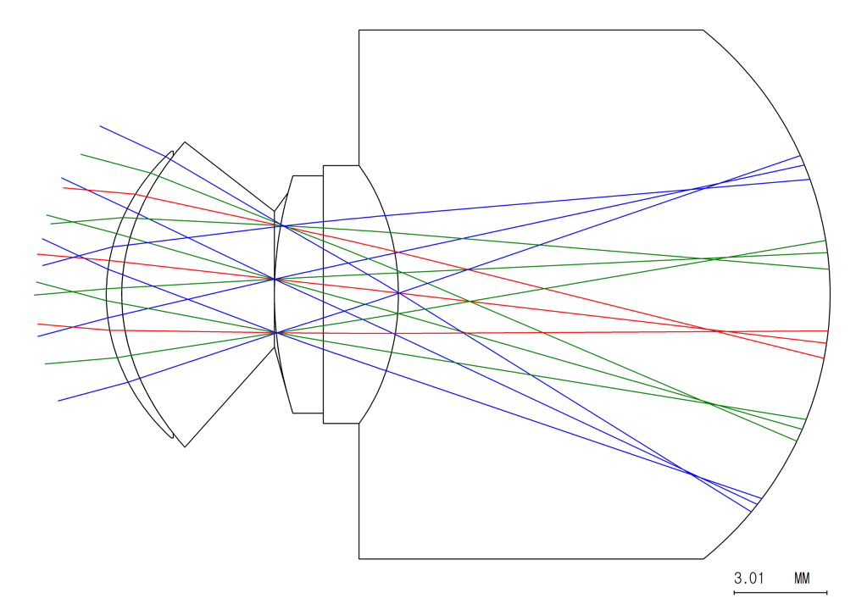
원추각막의 시각기능 평가를 위한
인공 모형안 설계
하병호¹ ∙ 이성률¹ ∙ 이주학¹ ∙ 장대광¹ ∙ 배연주¹ ∙ 김기홍^{1,*}
¹대구가톨릭대학교 안경광학과
INTRODUCTION
RESULTS
원추각막은 각막 중심이 점차 얇아지고 각막이 돌출되는 형태의 질환으로 심한 시력장애를 유발한다. 치료 방법으로는 렌즈를 사용하거나 각막이식 등의 수술적 방법이 많이 적용되고 있다. 최근 안광학계의 광학적 요소를 더욱 정확하게 구현하기 위하여 인공모형안 설계에 대한 많은 연구가 이루어지고 있다. 모형안에 대한 연구는 실제 안구에 영향을 미치는 요소에 대한 변화를 예측하는데 도움을 준다. 이에 본 연구에서는 원추각막에 대한 시뮬레이션을 통하여 정확한 진단에 도움이 되고자 한다.
BFS: 49.8㎛ 이상의 값으로 원추각막을 설계하였고 이에 따른 근시도의 향상을 나타내었다.
Fig. 2. Third order aberrations and Distortion grid
Fig 2는 인공 모형안의 삼차수차와 왜곡수차를 나타낸 것으로 굴절력과 비점수차는 반비례하는 경향을 보였으며, 굴절력과 구면수차와는 비례하는 경향으로 나타나 기준과 같은 경향성을 보이는 것을 확인할 수 있었다.
Fig. 3. Differences between optimized
and non-optimized models
Fig 3은 원추각막을 포함한 근시안과 굴절이상 교정 후의 광선수차 그래프를 나타낸 것이다. 원추각막을 포함한 근시안의 수차는 기준과 같은 경향성이 나타나는 것을 확인하였지만 교정 후의 수차는 실제와 다소 차이가 나는 것을 확인하였다. 실제 안구보다 모형안에서의 수차가 더 낮게 나타났는데 이는 광학설계 소프트웨어의 최적화 과정 중 교정 시 수차가 최소화되는 기능 때문인 것으로 보인다.
METHODS
광학 설계 및 분석에 사용된 소프트웨어로는 synopsys사의 code v를 사용하였다. Liou-Brennan 모형안을 수정하여 원추각막을 적용하여 설계하였고 원추각막에서 발생되는 각종 시각기능을 시뮬레이션하여 기준치와 비교 분석하였다. 원추각막은 진행 단계에 따라 증상이 다양하게 나타날 수 있기 때문에 제시된 기준에서 적용하였다.
RESULTS
Fig. 1. Structure of the eye model
Fig 1은 원추각막인 근시안의 인공 모형안 구성도이다. Orbscan Ⅱz slit-scan에서 제시한 기준인 Anterior elevation from BFS: 23.3㎛, Posterior elevation from
CONCLUSIONS
REFERENCES
본 연구에서는 원추각막을 적용하여 인공모형안을 설계하여 시각기능의 변화를 시뮬레이션 하였다. 다양한 시각기능에서 기준과 같은 경향성을 보이는 것을 확인하였고 이는 정교한 모형안의 설계는 다양한 시각기능을 예측하는데 도움이 될 것으로 판단된다.
[1] Grayson M. Disease of the Cornea. St Louis, CV Mosby, 1983, 309-314.
[2] Buxton JN, Keates RH, Hoefle F. The contact lens correcti on of keratoconus. The CLAO guide to basic science and cli nical practice. Boston, Little Brown and Company. 1984, 1-48.
2021 한국안광학회 동계학술대회

